Slide 1
Кислотні дощі.
Виконала учениця 11-Б класу
Павленко Наталка

Slide 2
Що це таке?
Кислотний дощ — усі види метеорологічних опадів: дощ, сніг, град, туман, дощ зі снігом, — кислотність яких вища від нормальної. Мірою кислотності є значення pH (водневий показник). Нормальне pH у чистих дощах — 5,6.

Slide 3
Чим вони шкідливі?
Кислотні дощі роз'їдають метали, фарби, синтетичні з'єднання, руйнують архітектурні пам'ятники.
Велику шкоду кислотні дощі наносять сільськогосподарським культурам: пошкоджуються покривні тканини рослин, змінюється обмін речовин у клітинах, росини уповільнюють ріст і розвиток, зменшується їх стійкість до хвороб і паразитів, знижується урожайність.

Slide 4
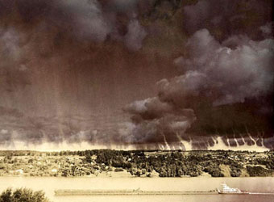
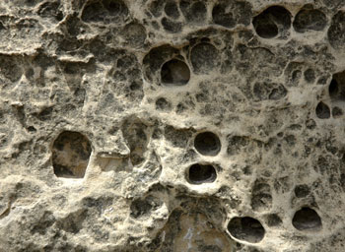
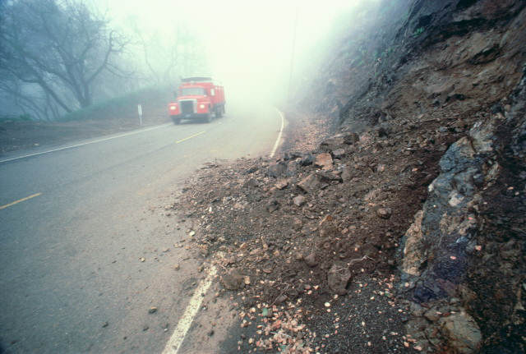
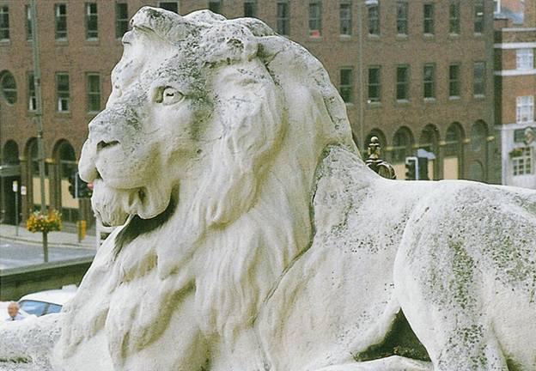

Slide 5
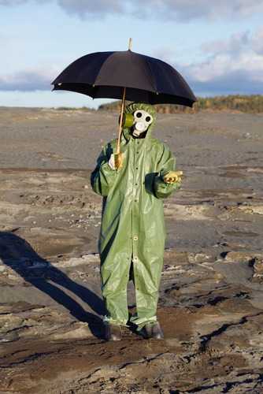
Вирішення проблеми.
Для боротьби з кислотними дощами необхідно направити зусилля на скорочення викидів кислотоутворюючих речовин вугільними електростанціями. А для цього необхідно: використання низько сірчисте вугілля чи його очищення від сірки; установка фільтрів для очищення газоподібних продуктів;
застосування альтернативних джерел енергії. Більшість людей залишається байдужими до проблеми кислотних дощів.

